Slide 1
CHÀO MỪNG QUÝ THẦY CÔ VÀ CÁC EM HỌC SINH THAM DỰ TIÊT HỌC NGÀY HÔM NAY!

Slide 2
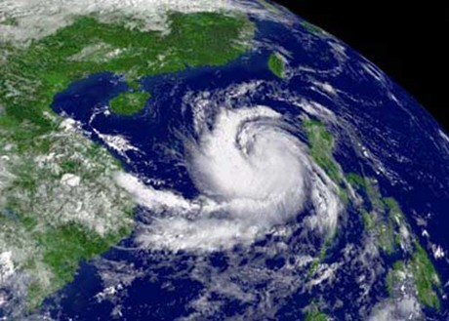
HOẠT ĐỘNG KHỞI ĐỘNG
Xem đoạn video sau và cho biết: Đoạn video có nội dung gì? Thuộc thể loại nào?

Slide 3
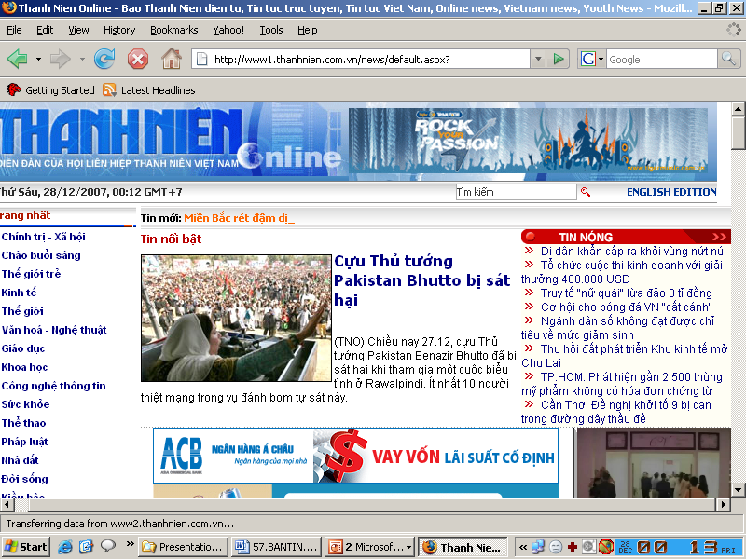
BẢN TIN

Slide 4
I. MỤC ĐÍCH YÊU CẦU CƠ BẢN CỦA BẢN TIN:
Tìm hiểu ngữ liệu :(sgk-trang 160)
ĐỘI TUYỂN Ô-LIM-PÍCH TOÁN VIỆT NAM XẾP THỨ TƯ TOÀN ĐOÀN
Trong cuộc thi Ô-lim-pic Toán quốc tế lần thứ 45 diễn ra tại thủ đô A-ten, Hy Lạp, từ ngày 14 đến 16 tháng 7, đội tuyển Việt Nam xếp thứ tư toàn đoàn (đạt 196 điểm). Cả sáu thành viên đội tuyển Việt Nam đều đạt huy chương: bốn huy chương Vàng, hai huy chương Bạc. Đoàn Trung Quốc xếp thứ nhất (đạt 220 điểm, sáu Huy chương Vàng). Cuộc thi Ô-lim-pích Toán lần này có hơn 500 thí sinh của 85 nước tham gia
(Báo Nhân dân, ngày 16.11.2015)

Slide 6
Học sinh làm việc theo nhóm hoàn thành phiếu học tập số 1.
Bản tin trên thông báo thông tin gì? Tin đó có ý nghĩa như thế nào đối với ngành giáo dục nói chung và học sinh Việt Nam nói riêng
Vì sao tin trên lại có tính chất thời sự?
Có cần đưa vào tin trên những chi tiết: đoàn về bằng phương tiện gì? Ai làm trưởng đoàn…?
4. Việc đưa tin cụ thể, chính xác thời gian, địa điểm cuộc thi và kết quả đạt được của đội tuyển Toán VN có tác dụng gì? Vì sao?

Slide 7
Nội dung phiếu học tập số 1:
1. Đội tuyển Ô-lim-pích toán Việt Nam dự cuộc thi
Ô-lim-pích Toán quốc tế lần thứ 45, tổ chức tại A-ten, Hi-lạp,
được xếp thứ tư toàn đoàn. Tin này khẳng định trình độ học sinh Việt Nam và thành tựu của nền giáo dục nước ta trong việc đào tạo nhân tài. Đồng thời cũng là niềm khích lệ lớn đối với nền giáo dục nước ta và học sinh cả nước.
2. Tin trên có tính chất thời sự vì cuộc thi mới kết thúc được ba ngày (16-7-2004) thì đưa tin (19-7-2004 ).
3. Không cần đưa vào những chi tiết bổ sung vì đây là tin ngắn và nội dung đã rõ ràng, đầy đủ ý nghĩa.
4. Việc đưa tin cụ thể, chính xác thời gian, địa điểm và kết quả cuộc thi có tác dụng khẳng định tính chân thực 🡪 tăng sức thuyết phục.

Slide 8
2. Mục đích, yêu cầu
- Mục đích : Bản tin là một thể loại văn bản báo chí nhằm thông tin một cách chân thực, kịp thời những sự kiện thời sự có ý nghĩa trong đời sống xã hội.
- Yêu cầu: đảm bảo tính thời sự; nội dung phải chân thực, chính xác; các thông tin phải có ý nghĩa xã hội nhất định.

Slide 9
Bản tin 1 : Hội thảo “Môi trường trong mối
Quan hệ với sức khỏe và quyền con người
“đã được khai mạc vào ngày 17/11 tại Hà Nội
do Viện Nghiên cứu quyền con người – Học
viện Chính trị và Hành chính quốc gia
Hồ Chí Minh phối hợp với Qũi Bảo tồn thiên
nhiên Quốc tế (IUCN) tổ chức. Hội Thảo
diễn ra trong hai ngày 17 và 18/11.
(Báo Lao động ngày 17.11.2015)
Tin vắn

Slide 10
Bản tin 2: ĐỘI TUYỂN Ô-LIM-PÍCH TOÁN VIỆT NAM XẾP THỨ TƯ TOÀN ĐOÀN
Trong cuộc thi Ô-lim-pich Toán quốc tế lần thứ 45
diễn ra tại thủ đô A-ten, Hy Lạp, từ ngày 14 đến 16 tháng 7, đội tuyển Việt Nam xếp thứ tư toàn đoàn (đạt 196 điểm). Cả sáu thành viên đội tuyển Việt Nam đều đạt huy chương: bốn huy chương Vàng, hai huy chương Bạc. Đoàn Trung Quốc xếp thứ nhất (đạt 220 điểm, sáu Huy chương Vàng). Cuộc thi Ô-lim-pích Toán lần này có hơn 500 thí sinh của 85 nước tham gia.
(Báo Nhân dân, ngày 16.11.2015)
Tin thường

Slide 11
Bản tin 3 :
BÁN KẾT CÚP BÓNG ĐÁ NAM MĨ
BRA-XIN – U-RU-GOAY
Cú đánh đầu dũng mãnh của Mac-xen-lô-xa ở phút thứ 25 đã đưa đội tuyển U-ru- goay vượt lên dẫn trước 1-0, tuy nhiên đội tuyển Bra-xin không tỏ ra vội vã: Họ san bằng tỉ số ở phút đầu tiên của hiệp hai với bàn thắng của A-dri-a-nô từ một
đợt phản công nhanh. Trận đấu tiếp tục diễn ra cân bằng, không đội nào ghi thêm được bàn thắng. Trong loạt sút luân lưu 11m, thủ môn đội tuyển Bra-xin, Ha-li -ô Xê-da đã cản được cú sút của Xan-chét trong khi các đồng đội không phạm phải sai lầm nào. Thắng 5-3 ở cú sút luân lưu, đội Bra-xin sẽ tiếp đội tuyển Ac-hen-ti-na trong trận chung kết.
Tin tường thuật

Slide 12
Bản tin 4 :
CHUYỆN THỜI SỰ (Báo Dân Trí - 2015)
Trong tuần qua liên tiếp các sự cố rơi máy bay làm thiệt mạng hàng trăm người, trở thành ác mộng đối với ngành hàng không toàn cầu. Đã có rất nhiều vụ rơi và mất tích máy bay (cả quân sự và dân sự) khiến hàng trăm người tử vong hoặc mất tích. Sau khi hai máy bay của hãng hàng không Malaysia là MH370 chưa tìm được tung tích, MH17 bị bắn rơi ít lâu, thế giới tiếp tục chứng kiến một loạt những vụ việc thương tâm: rơi máy bay chở khách làm 47 người thiệt mạng tại Đài Loan, trực thăng quân sự rơi khiến 2 người chết tại Hi Lạp, máy bay của hãng Air Algerie bị mất liên lạc ở châu Phi và tìm thấy ngay sau đó (không còn ai sống sót), chuyến bay từ thiện của 2 cha con người Mỹ bị rơi ở Thái Bình Dương (phi công 17 tuổi tử nạn, người cha đang mất tích),… và cả máy bay của hãng hàng không Anh phải hạ cánh khẩn cấp vì bị sét đánh. Tất cả đã tạo nên sự bàng hoàng đối với mọi người trên thế giới.
Tin tổng hợp

Slide 13
LOẠI TIN | ĐẶC ĐIỂM | CĂN CỨ
Tin vắn | Không có nhan đề, dung lượng ngắn | Dung lượng
Tin thường | Có nhan đề, nêu sự kiện và kết quả chi tiết hơn | Dung lượng
Tin tường thuật | Phản ánh sự kiện cụ thể, chi tiết từ đầu đến cuối | Dung lượng
Tin tổng hợp | Tổng hợp nhiều sự kiện trước một hiện tượng có vấn đề đáng quan tâm. | Dung lượng

Slide 14
II. Cách viết bản tin
1. Khai thác và lựa chọn tin
a. Sự kiện chọn đưa tin phải có ý nghĩa xã hội, nội dung thông báo chính xác .
b. Các nội dung chính của bản tin: thời gian, địa điểm, sự kiện, nhân vật, diễn biến, kết quả.
2. Viết bản tin.
*Tìm hiểu ngữ liệu :(sgk trang 161,162)

Slide 15
Học sinh làm việc theo nhóm hoàn thành phiếu học tập số 2.
Nhóm:1,2 1.Tiêu đề của hai bản tin trên có quan hệ như thế nào với nội dung? 2.Cho các têu đề sau: Em hãy nhận xét về hình thức kết cấu có gì đặc biệt? - Ai giết Tổng thống Ken-nơ-đi? - Cầu thủ đắt giá nhất Bra xin - Hành là chính
Nhóm:3 1.Tìm phần mở đầu trong mỗi bản tin ? 2.Các phần mở đầu trên thông báo những nội dung gì của sự kiện?Chúng có tầm quan trọng như thế nào?
Nhóm:4 1.Hai bản tin trên được triển khai chi tiết những nội dung nào? Chúng có quan hệ với phần mở đầu như thế nào? 2.Chỉ ra điểm khác biệt về cách triển khai trong hai bản tin trên?

Slide 16
Học sinh làm việc theo nhóm hoàn thành phiếu học tập số 2.
Nhóm 1,2: 1.Tiêu đề của hai bản tin trên khái quát được nội dung chính của bản tin: sự kiện và kết quả 2.Các têu đề sau có hình thức kết cấu ngắn gọn, hấp dẫn, ấn tượng. - Ai giết Tổng thống Ken-nơ-đi? - Cầu thủ đắt giá nhất Bra xin - Hành là chính
Nhóm:3 1.Phần mở đầu trong mỗi bản tin: “Đến ngày 17 tháng 7…đạt hiệu quả”; “Cú đánh đầu dũng mãnh…phản công nhanh”. 2.Các phần mở đầu trên thông báo những nội dung: Bản tin 1 : Tổng công ty HKVN bám sát thị trường bay để điều chỉnh kế hoạch khai thác hiệu quả. Bản tin 2 : Thông báo trận bán kết diễn ra căng thẳng. Chúng có tầm quan trọng là khái quát về sự kiện.

Slide 17
Nhóm 4: 1.Hai bản tin trên được triển khai chi tiết những nội dung: Bản tin 1:Toång Công ty Hàng không baùm saùt thò tröôøng bay ñeå khai thaùc : Doanh thu, soá löôïng chuyeán bay, soá löôïng haønh khaùch, giaûm caùc chuyeán bay trong nöôùc, lieân doanh vôùi Air France, khai thaùc ñöôøng bay môùi. Cụ thể hóa phần mở đầu. Bản tin 2: Urugoay daãn tröôùc 1-0 ôû Phuùt 25, Braxin san baèng tæ soá ôû ñaàu hieäp 2, traän ñaáu caân baèng, ñaù luaân löu 11m, Braxin thaéng 5-3 vaø gaëp Achentina trong traän chung keát. Cụ thể hóa phần mở đầu. 2. Điểm khác biệt về cách triển khai trong hai bản tin trên: Bản tin 1: triển khai theo hướng giải thích nguyên nhân Bản tin 2: triển khai theo hướng tường thuật chi tiết sự kiện

Slide 18
2. Viết bản tin.
- Cách đặt tiêu đề : ngắn gọn, hấp dẫn, khái quát được nội dung chính của bản tin: sự kiện và kết quả của sự kiện.
- Phần mở đầu: Thường nêu trực tiếp nội dung chính và thông báo khái quát về sự kiện và kết quả.
-Phần triển khai chi tiết bản tin: nêu cụ thể, chi tiết về sự kiện hay giải thích nguyên nhân- kết quả của sự kiện.

Slide 19
III. GHI NHỚ : SGK
IV. LUYỆN TẬP
Học sinh chia nhóm và thực hiện bài tập 1 và 2 SGK trang 163.

Slide 20
Bài tập 1 :
-Các phương án: A,B,D, và E có thể viết bản tin.
Bài tập 2 :
-Giống nhau : Cung cấp tin tức
-Khác nhau :
+ Bản tin: ngắn gọn, cung cấp tin tức chính xác, có tính thời sự.
+ Quảng cáo : truyền thông tin, giới thiệu, mời chào khách hàng mua và sử dụng dịch vụ hay hàng hóa, sản phẩm.
+Phóng sự điều tra: dài hơn bản tin, miêu tả cụ thể, chi tiết các sự việc, phân tích và bình luận sự kiện .

Slide 21
HOẠT ĐỘNG LUYỆN TẬP
1/ Bản tin là thể loại cơ bản của loại văn bản nào?
A. Văn bản văn học
B. Văn bản khoa học
C. Văn bản báo chí
D.Văn bản hành chính
1. C.

Slide 22
HOẠT ĐỘNG LUYỆN TẬP
2/ Chức năng chính của bản tin là gì?
A. Thông tin về một sự kiện mới xảy ra
B. Bình luận về một sự kiện mới xảy ra
C. Phân tích về một sự kiện mới xảy ra
D. Chỉ ra nguyên nhân dẫn đến sự kiện mới xảy ra
2. A

Slide 23
HOẠT ĐỘNG VẬN DỤNG, TÌM TÒI, MỞ RỘNG
Viết một bản tin ngắn đưa tin về cuộc thi sáng tạo Khoa học Kĩ thuật dành cho học sinh THPT được tổ chức tại trường TH, THCS, THPT Hoàng Việt vào ngày 27 tháng 11 năm 2018 vừa qua.
Đảm bảo cấu trúc một bản tin với các nội dung:
- Có tiêu đề bản tin
- Có phần mở đầu khái quát sự kiện
- Triển khai chi tiết bản tin

Slide 24
HOẠT ĐỘNG VẬN DỤNG, TÌM TÒI, MỞ RỘNG
- Cuộc thi sáng tạo Khoa học Kĩ thuật dành cho học sinh THPT được tổ chức tại trường TH, THCS, THPT Hoàng Việt
- Ngày 27 tháng 11 năm 2018.
- Cấp cụm do Sở Giáo dục và Đào tạo ĐắkLắk
- Cụm thi số chín tổ chức tại trường TH, THCS, THPT Hoàng Việt
- 15 dự án đến từ 5 trường là Trường Hoàng Việt, Trường Victory, Trường Đông Du, Trường THPT Lê Duẩn, Trường PTDTNT Tây Nguyên.
-Trường Hoàng Việt đã tham gia với nhiều đề tài và đạt được kết quả cao với một giải nhất toàn cụm, giải ba toàn cụm và hai giải khuyến khích. Hai đề tài đạt giải nhất và giải ba toàn cụm được chọn để đi thi cấp tỉnh.

Slide 25
HOẠT ĐỘNG VẬN DỤNG, TÌM TÒI, MỞ RỘNG
Cuộc thi sáng tạo Khoa học Kĩ thuật dành cho học sinh THPT được tổ chức tại trường TH, THCS, THPT Hoàng Việt.
Ngày 27 tháng 11 vừa qua, cuộc thi sáng tạo Khoa học Kĩ thuật cấp cụm do Sở Giáo dục và Đào tạo ĐắkLắk thành công tốt đẹp. Cụm thi số chín tổ chức tại trường TH, THCS, THPT Hoàng Việt đã thu hút được 15 dự án đến từ 5 trường là Trường Hoàng Việt, Trường Victory, Trường Đông Du, Trường THPT Lê Duẩn, Trường PTDTNT Tây Nguyên. Trường Hoàng Việt đã tham gia với nhiều đề tài và đạt được kết quả cao với một giải nhất toàn cụm, giải ba toàn cụm và hai giải khuyến khích, trong đó hai đề tài đạt giải nhất và giải ba toàn cụm được chọn để đi thi cấp tỉnh.

Slide 26
HOẠT ĐỘNG VẬN DỤNG, TÌM TÒI, MỞ RỘNG
- Chọn lọc những bản tin trong những trang báo chính thống để tìm hiểu cách thức, nội dung bản tin và thể loại của bản tin đó.
- HS thực hiện nhiệm vụ:
- HS báo cáo kết quả thực hiện nhiệm vụ:
- Đọc sách báo ở Thư viện, truy cập báo điện tử.

Slide 27
HƯỚNG DẪN TỰ HỌC - DẶN DÒ -HS tự tóm tắt những nét chính về nội dung của bài -Gv chốt lại: mục đích, yêu cầu và cách viết bản tin.
- Chuẩn bị bài: Đọc thêm : Cha con nghĩa nặng (trích – Hồ Biểu Chánh)); Vi hành (Nguyễn ái Quốc); Tinh thần thể dục (Nguyễn Công Hoan);

Slide 28
Cảm ơn quý thầy cô đã đến dự giờ thăm lớp!

